Slide 1
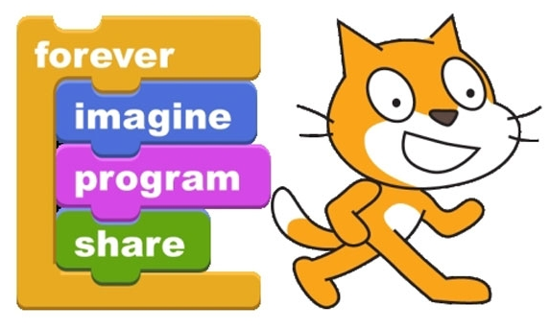


Mathématique et programmation avec Scratch
Stéphanie Rioux
stephanie.rioux@recitmst.qc.ca
Service national du RÉCIT MST
RÉCIT MST 2019

Slide 2
Plan de la journée
Pourquoi enseigner la programmation?
Premiers pas avec Scratch
Dessin géométrique + défi
Généraliser un calcul + défi
Réflexion commune
Programmation et différenciation
Survol des possibilités et ressources
Notes:
Me

Slide 3
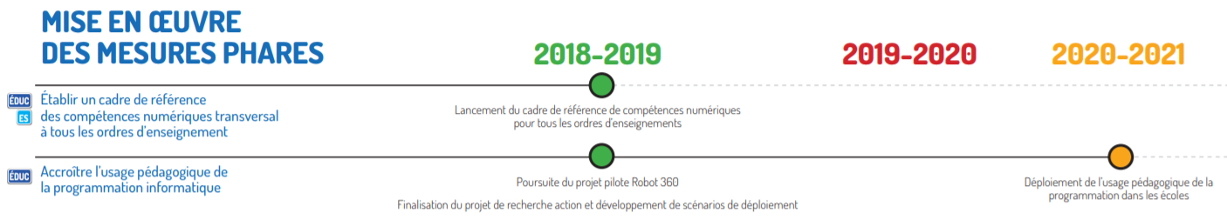


Enseigner la programmation… Pourquoi?
PAN: Plan d’action numérique du MEES
(Orientation 1, mesure 02, pages 27-28)
Extrait du tableau synoptique du PAN, p.2

Slide 4
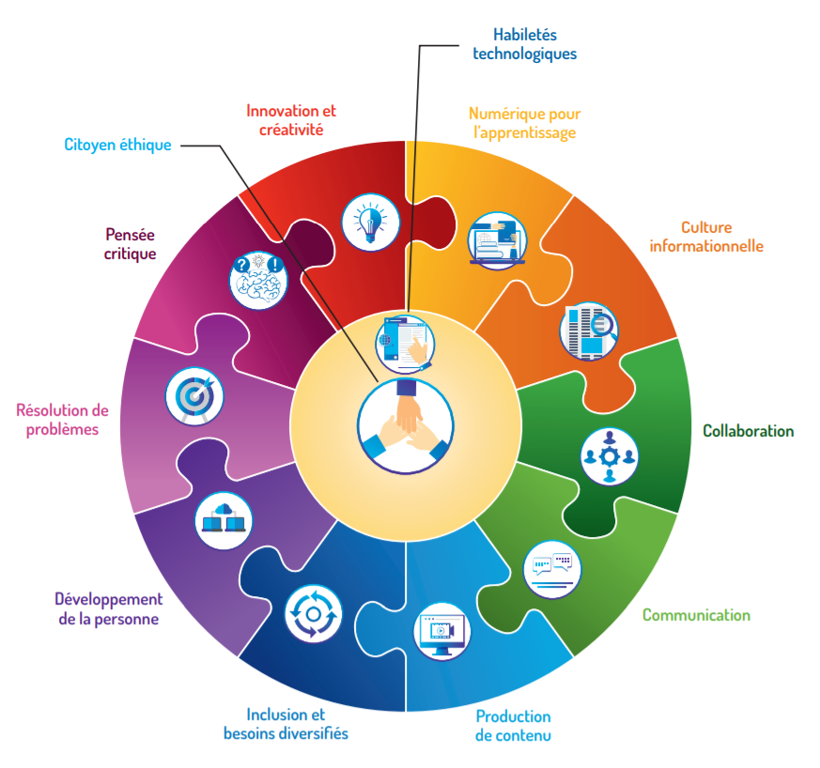
Enseigner la programmation… Pourquoi?
Cadre de référence de la compétence numérique
MEES - Avril 2019

Slide 5
Enseigner la programmation…Pourquoi?
La pensée algorithmique (Simon Modeste - 2013)
Une façon d’aborder un problème en essayant de systématiser sa résolution, de se questionner sur la façon dont des algorithmes pourraient ou non le résoudre. (Modeste, 2012)
QUESTION : Est-ce que la pensée algorithmique peut favoriser le développement de la capacité à généraliser chez les élèves ? (Peut-elle constituer une porte d’entrée au développement de la pensée algébrique ?)
une compréhension accrue du concept de variable
l’aptitude à produire une démarche mathématique structurée et complète
l’habileté à valider une démarche mathématique
une compréhension accrue du sens d’un concept ou d’un processus mathématique
Collaborateurs didacticiens : Fabienne Venant, département de mathématiques, UQAM
Hassane Squalli, faculté d’éducation, université de Sherbrooke
Ridha Najar et Houria Hamzaoui, université du Québec en Abitibi-Témiscamingue

Slide 6
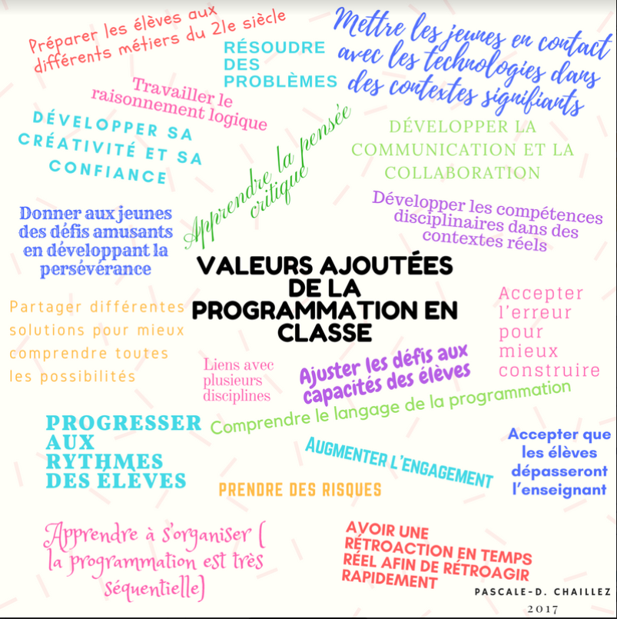
Enseigner la programmation…Pourquoi?

Slide 7
Premiers pas
www.scratch.mit.edu
“Rejoindre Scratch” en haut à droite et suivre les indications pour se créer un compte.
3. “Créer” en haut à gauche
4. Effacez “Untitled” pour “Premiers pas”
5. Suivez le guide!
Notes:
Mel Steph

Slide 8
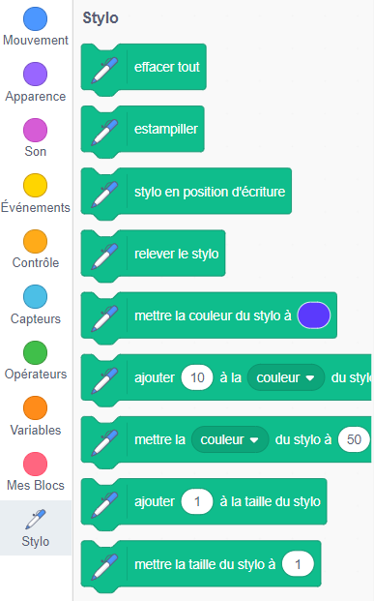
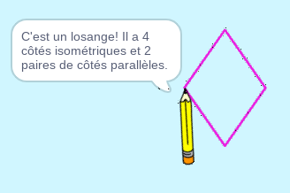
La géométrie avec Scratch
Extension Stylo
Notes:
Mel Steph

Slide 9
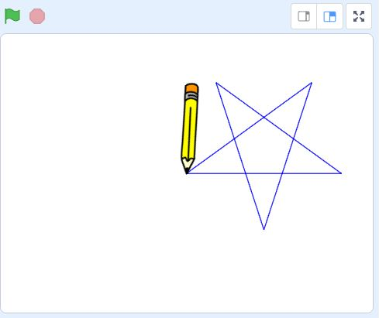
Un peu plus de maths!

Slide 10
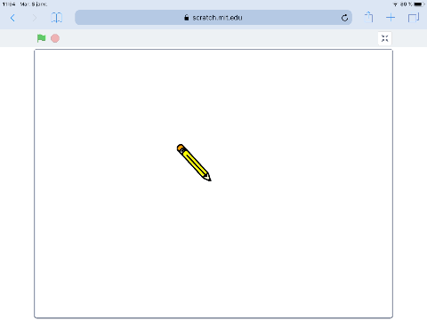
Plus loin avec l’étoile!

Slide 11
Votre défi
Dessiner...
Un rectangle
Un losange
Un triangle isocèle
Un parallélogramme
Un polygone régulier
Une étoile à 6 pointes
Autre figure au choix!

Slide 12
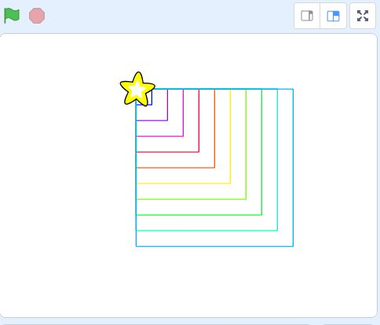
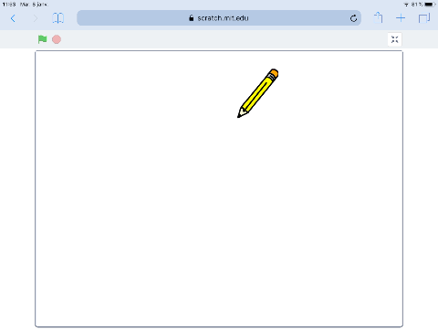
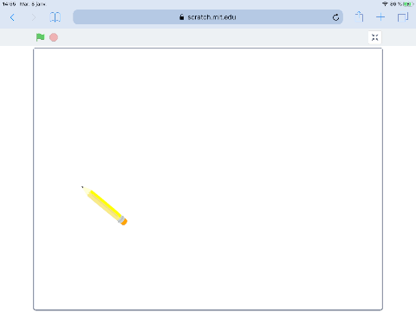
Défis supplémentaires
Dessiner… avec incrémentation

Slide 13
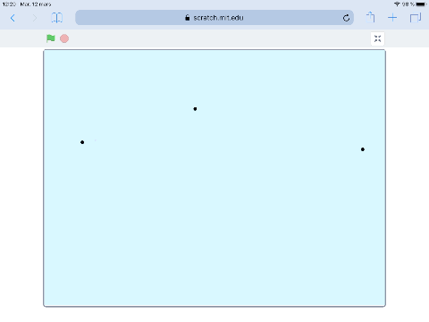
Créativité et mathématique

Slide 14
Généraliser un calcul
Créer un nouveau projet
Le nommer “Somme de 2 nombres”
Suivez le guide!
12 + 5 = 17
6 + 9 = 15
2 + 20 = 22
...
Notes:
Mel Steph

Slide 15
Structure générale d’un programme:
une question d’ENTRÉES et de SORTIES.
CALCULS
ENTRÉES
SORTIES
VARIABLES
RAISONNEMENT
RAISONNEMENT
RÉSULTAT
RÉSULTAT
Intention: Transformer un raisonnement algébrique en raisonnement informatique en utilisant un langage de notre choix (ici Scratch).
Notes:
Mel

Slide 16
SOMME DE 2 NOMBRES
CALCULS
ENTRÉES
SORTIES
SOMME=
NOMBRE1 + NOMBRE2
NOMBRE1
NOMBRE2
SOMME
RAISONNEMENT
Notes:
Mel

Slide 17
Moyenne de 4 nombres
CALCULS
ENTRÉES
SORTIES
MOYENNE =
(N1+N2+N3+N4)/4
MOYENNE
N1, N2, N3, N4
Notes:
Mel

Slide 18
Aire d’un rectangle
CALCULS
ENTRÉES
SORTIES
AIRE=
LONGUEUR x LARGEUR
LONGUEUR
LARGEUR
AIRE
RAISONNEMENT
Notes:
Mel

Slide 19
Périmètre d’un rectangle
CALCULS
ENTRÉES
SORTIES
PÉRIMÈTRE=
2 x LONGUEUR +
2 x LARGEUR
LONGUEUR
LARGEUR
PÉRIMÈTRE
RAISONNEMENT
Notes:
Mel

Slide 20
Votre défi
Produit de 3 nombres
Rabais et taxes sur un article
Aire et périmètre d’un rectangle
Aire d’un trapèze
Relation de Pythagore
Équation de la droite
Distance entre 2 points
Point milieu
Autre défi au choix!
Notes:
Mel

Slide 21
Réflexion : mise en situation
Facture avec
rabais et taxes
1 article à 21$
2 articles à 6,50$
Rabais de 20%
Taxes de 15%
Notes:
Mel

Slide 22
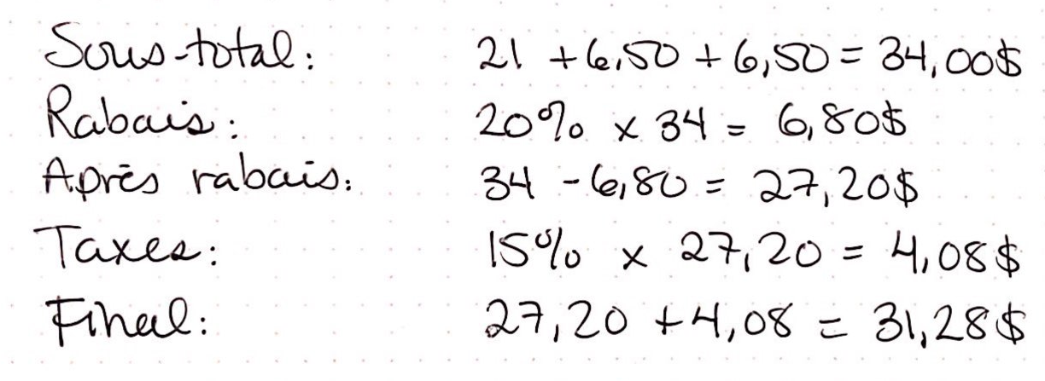
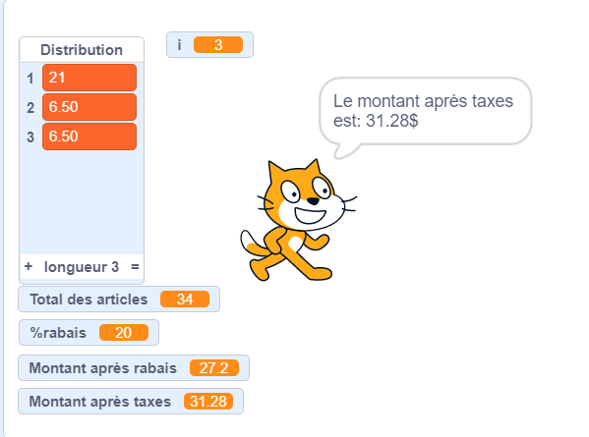
Réflexion : 2 solutions
Élève 1:
Élève 2:
Lien vers le programme
Notes:
Mel

Slide 23
Réflexion : comparaison
10 Questions
Notes:
Mel

Slide 24

Programmation et différenciation
Cliquez sur l’image
Notes:
Mel

Slide 25
SURVOL DES POSSIBILITÉS
(En lien avec les contenus mathématiques)
Continuum de leçons de programmation
Padlet d’idées
Exemple de planification annuelle Scratch

Slide 26
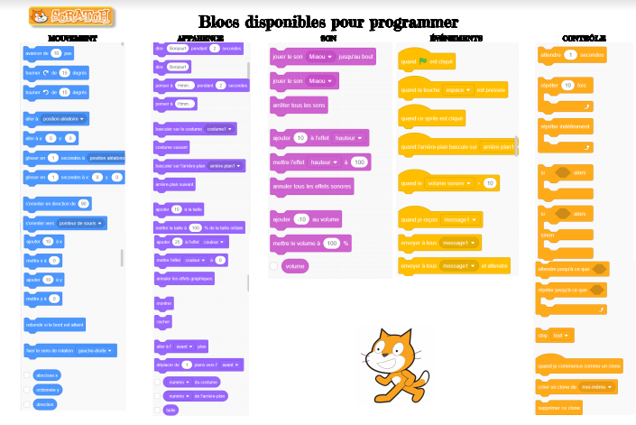
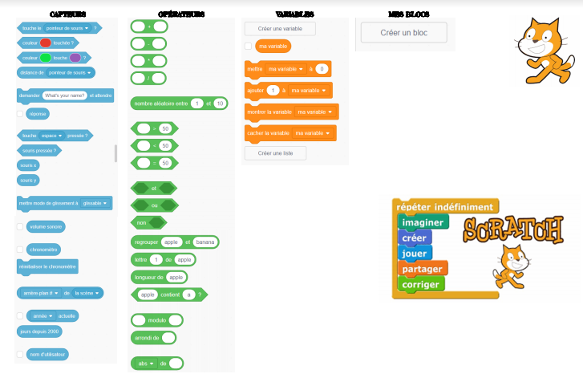
Les blocs de Scratch 3.0
À imprimer ou à afficher sur les murs de votre classe
Tutoriel pour débuter

Slide 27
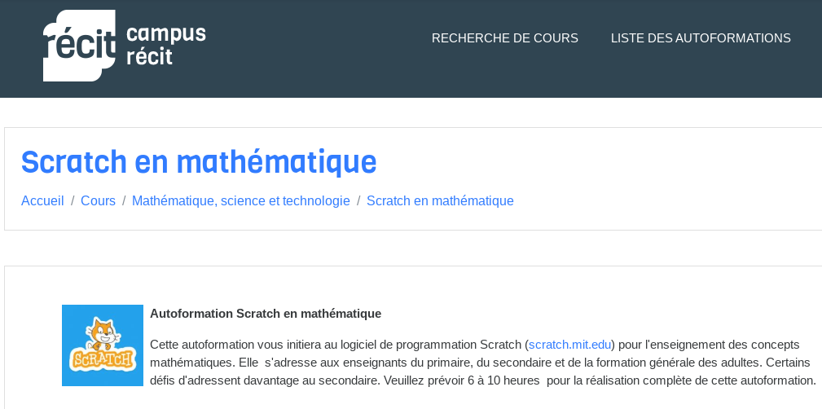
Autoformations du Campus Récit
https://campus.recit.qc.ca/
‹#›
Premiers pas avec Scratch
Scratch en mathématique
Notes:
Mel

Slide 28
Liens utiles: stephanie.rioux@recitmst.qc.ca
equipe@recitmst.qc.ca
www.recitmst.qc.ca
Notre offre de formations
Les maths autrement (Facebook)

Slide 29

Demande d’un badge de participation en programmation
Lien sur Campus Récit
Se créer un compte
S’inscrire au cours
Remplir la demande au bas de la page avec les informations demandées

Slide 30

Découvertes? Coups de coeur?
Questions? Commentaires?
Merci et bon Scratch!
Stéphanie Rioux
stephanie.rioux@recitmst.qc.ca

